Slide 1

Dépression et alcool
Prof Daniele Zullino
Chef de service
Service d’addictologie

Slide 2
Coûts liés à l’alcool en CH
4.2 Milliards en 2010
0.7% du PIB annuel
630 CHF par personne/an
Pertes de productivité 79%
Coûts directs pour secteur santé 15% (613 Millions)
Justice penale 6% (215 Millions)
Fischer et al., 2014

Slide 3
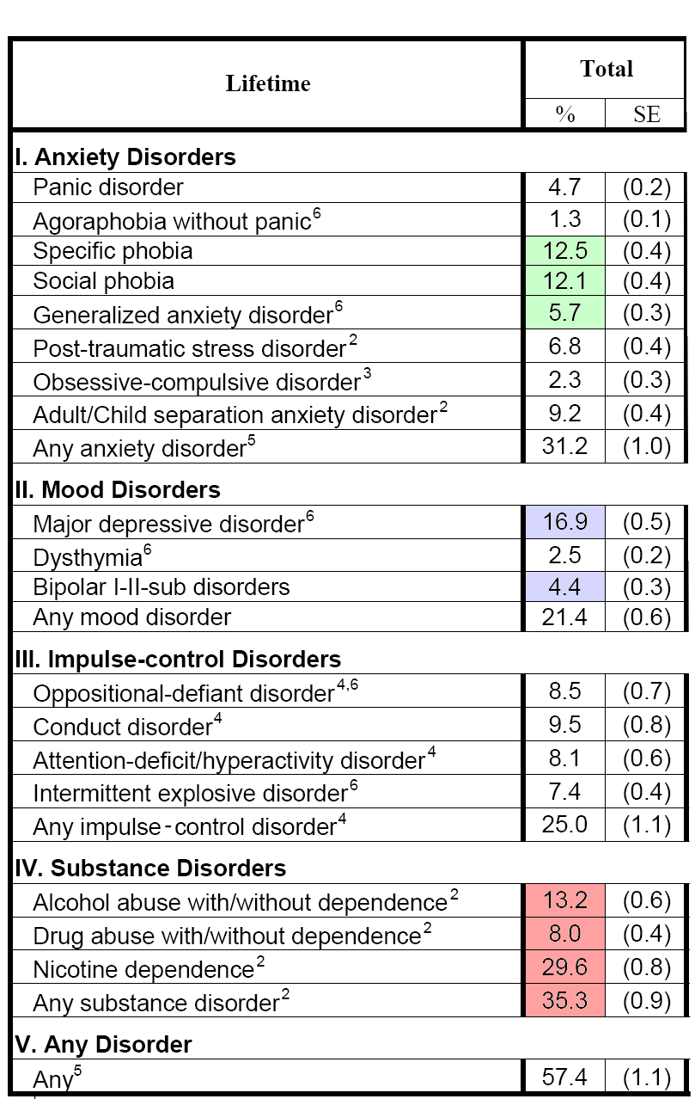
Prévalence
Troubles
Étude NCS

Slide 4
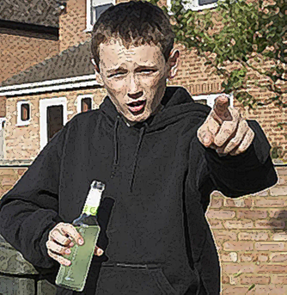

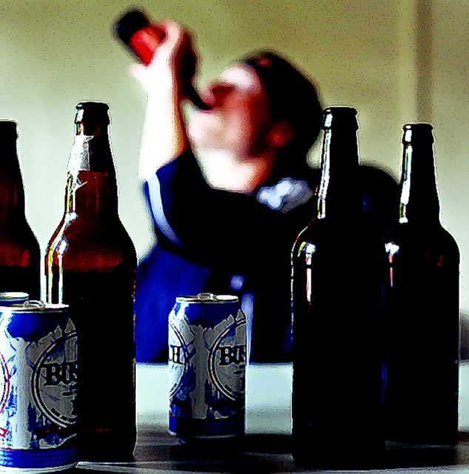
Le pourquoi de la consommation
Initiation
Consommation
hédonique
Addiction
Contexte
Effets
hédoniques
Automatisation
vulnérabilité1
vulnérabilité2
vulnérabilité3

Slide 5

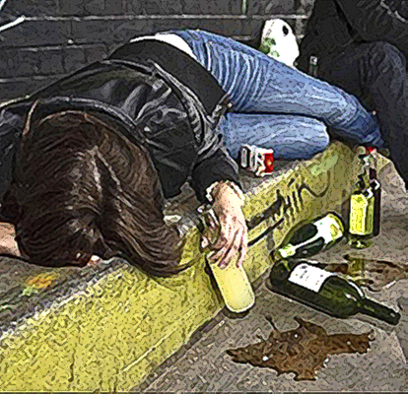
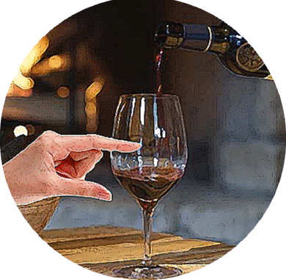
Objectifs thérapeutiques
Abstinence
Consommation
excessive/problématique
Consommation
contrôlée

Slide 6
Concepts
Objectif :  risques par consommation
Règles de contrôle
Diktat d’abstinence
Réduction des risques
Consommation contrôlée
Abstinence
Neutre concernant consommation
Neutre concernant abstinence

Slide 7
Principes réduction risques/méfaits
Pragmatisme
Accepte utilisation substances psychotropes (et addictives) comme expérience humaine éventuelle
Accepte la possibilité d’effets positifs des substances addictives
Valeurs humanistes
Décision de l’utilisateur est accepté comme un fait
Pas de jugement moraliste
Focus: méfaits
Réduction risques/méfaits n’exclut ni la possibilité ni même l’objectif d’une abstinence prolongée
Single, 1996; British Advisory Council on the Misuse of Drugs, 1988

Slide 8
Risque
Quantité
0

Slide 9
Risque
Quantité

Slide 10
Risque
Quantité

Slide 11
Réduction consommation et risque mortalité
Rehm, 2013

Slide 12
Treatment gap
Proportion de personnes ne recevant pas de traitement
Kohn et al. 2004

Slide 13
Engagement des patients et outcome
Orford & Keddie, 1986

Slide 14
Etudes de pharmacothérapie classiques (version 1)
Objectif
thérapeutique
Outcomes
Point de départ
primaire
Maintien
abstinence
Abstinence
Maintien
abstinence
secondaire
Consommation
contrôlée

Slide 15
Etudes de pharmacothérapie version 2.0
Objectif
thérapeutique
Outcomes
Point de départ
secondaire
primaire
Abstinence
Consommation
excessive/problématique
Consommation
contrôlée
Abstinence
Maintien
abstinence
secondaire
primaire
Consommation
contrôlée

Slide 16

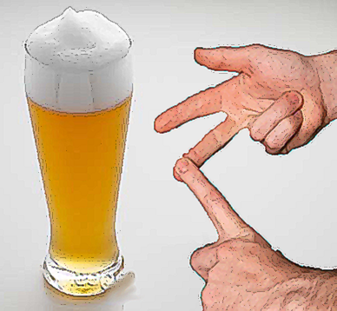
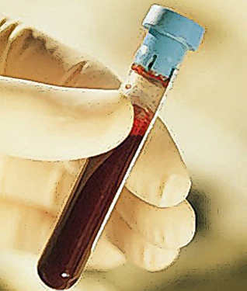
Outcomes
Indicateurs de facteurs pré-consommation
Indicateurs de facteurs post-consommation
Indicateurs consommation
craving
impulsivité
Consommation excessive
verres/jour
verres/ jour conso
jours conso excéssive
latence premier jour conso excessive
retour à conso excessive
Abstinence
latence permier verre
abstinence cumulative
proportion patients abstinents durée étude
transaminases
MCV
transferrine carboxy-déficiente (CDT)

Slide 17
Etudes de pharmacothérapie classiques (série 1)
Objectif
thérapeutique
Outcomes
Point de départ
primaire
Maintien
abstinence
Abstinence
Maintien
abstinence
secondaire
Consommation
contrôlée

Slide 18
Topiramate
Blodgett et al., 2014

Slide 19
Topiramate
Blodgett et al., 2014

Slide 20
Topiramate
Blodgett et al., 2014

Slide 21
Topiramate
Blodgett et al., 2014

Slide 22
Résumé efficacité pharmacothérapies
Topiramate
objectif
Abst
outcome
+
+
Abst
↓ cons

Slide 23
Naltrexone pour abstinence
Maisel et al., 2012

Slide 24
Naltrexone Retour vers tout type de conso
Jonas et a., 2014

Slide 25
Naltrexone Retour vers consommation excéssive
Jonas et a., 2014

Slide 26
Naltrexone: consommation excessive
Maisel et al., 2012

Slide 27
Résumé efficacité pharmacothérapies
Topiramate
Naltrexone
objectif
Abst
Abst
outcome
+
+
+
+
Abst
↓ cons
Abst
↓ cons

Slide 28
Acamprosate pour abstinence
Maisel et al., 2012x

Slide 29
Acamprosate Retour vers tout type de conso
Jonas et a., 2014

Slide 30
Acamprosate : maitien abstinence vs Placébo
Rösner et al., 2010

Slide 31
Acamprosate : durée abstinence cumulative vs Placébo
Rösner et al., 2010

Slide 32
Acamprosate : maintien abstinence vs Naltréxone
Rösner et al., 2010

Slide 33
Acamprosat: durée abstinence cumulative vs Naltréxone
Rösner et al., 2010

Slide 34
Acamprosate contre consommation excessive
Maisel et al., 2012

Slide 35
Acamprosate Retour vers consommation excéssive
Jonas et a., 2014

Slide 36
Résumé efficacité pharmacothérapies
Topiramate
Naltrexone
Acamprosate
Abst
Abst
Abst
objectif
outcome
+
+
+
+
+
-
Abst
↓ cons
Abst
↓ cons
Abst
↓ cons

Slide 37
Disulfiram Retour vers tout type de conso
Jonas et a., 2014

Slide 38
Résumé efficacité pharmacothérapies
Topiramate
Naltrexone
Acamprosate
Disulfiram
Abst
Abst
Abst
Abst
objectif
outcome
+
+
+
+
+
-
-
Abst
↓ cons
Abst
↓ cons
Abst
↓ cons
Abst

Slide 39
Alcool, GABA, Baclofen
Libération DA dans Nacc contrôlé par GABA
Exposition chronique alcool ➛↓ inhibition GABA du Nacc
Recepteur GABA_{B} aussi impliqué dans réactions de stress
Baclofen: agoniste selectif GABA_{B}
traitement spasticité dans sclérose en plaques (15 - 80 mg)
Soyka & Rösner, 2010

Slide 40
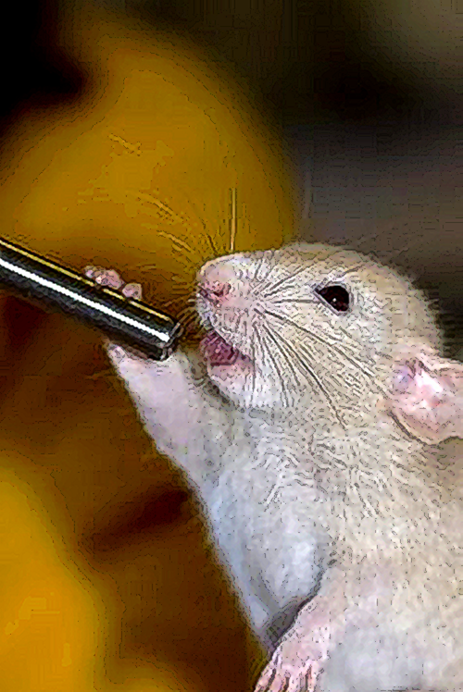
Baclofen: études précliniques
supprime libération DA Nacc sous alcool
supprime auto-administration alcool chez rats (différentes conditions)
supprime signes de sevrage (données controversées)
Colombo et al., 2004; Soyka & Rösner, 2010; Colombo et al., 2000

Slide 41

Baclofen: efficace contre symptômes de sevrage
dans étude ouverte
dans étude contre diazépam (à 30mg)
Addolorato et al., 2002; Addolorato et al., 2006

Slide 42

Baclofen: Prévention de la rechute
Etude ouverte, 15mg pour 4 semaines, 30mg pour les derniers 27 jours
7/9 patients sont restés abstinents
Etude ouvert sur 12 semaines, baclofen 30 mg
4/12 sujets ont complété l‘étude
nombre de drinks réduit, nombre de jours abstinents augmenté
Addolorato et al., 2000; Flannery et al., 2004

Slide 43
Baclofen: études placébo-contrôlées
39 patients, 30mg administré par un proche
↑ abstinence (70 vs 21%)
↓ craving et consommation moyenne
84 patients, 12-semaines, patients en ambulatoire avec cirrhose
↑ taux d‘abstinence (71 vs 29%, p = 0.0002)
80 patients, 12 semaines (étude américaine)
pas d‘effet sur taux d‘abstinence, jours de consommation excessive, craving
Addolorato et al., 2002; Addolorato et al., 20002; Garbutt et al., 20010

Slide 44
Résumé efficacité pharmacothérapies
Topiramate
Naltrexone
Acamprosate
Disulfiram
Baclofen
Abst
Abst
Abst
Abst
Abst
objectif
outcome
+
+
+
+
+
-
-
?
?
Abst
↓ cons
Abst
↓ cons
Abst
↓ cons
Abst
Abst
↓ cons

Slide 45
Etudes de pharmacothérapie série 2.0
Objectif
thérapeutique
Outcomes
Point de départ
secondaire
Abstinence
Consommation
excessive/problématique
Consommation
contrôlée
primaire
Consommation
contrôlée

Slide 46
Nalmefene: études phase III
18 mg nalmefene, as-needed
Nom de l’étude | durée | patients inclus
ESENSE 1 (12014A) | 24 semaines plus 4 semaines de run-out | 604 (306 NMF + 298 PBO)
ESENSE 2 (12023A) | 24 semaines plus 4 semaines de run-out | 718 (358 NMF + 360 PBO)
SENSE (12013A) | 52 semaines | 675 (509 NMF + 166 PBO)
Mann et al., 2013; Gual et al., 2013; van den Brink et al., 2014

Slide 47
Nalmefene: réduction des jours de consommation excessive
ESENSE1
ESENSE2
van den Brink et al., 2014

Slide 48
Nalmefene: effets sur 1 année Etude SENSE
van den Brink et al., 2014

Slide 49
Résumé efficacité pharmacothérapies
Topiramate
Naltrexone
Acamprosate
Disulfiram
Baclofen
Nalmefen
Abst
Abst
Abst
Abst
Abst
↓ cons
objectif
outcome
+
+
+
+
+
-
-
?
?
+
+
Abst
↓ cons
Abst
↓ cons
Abst
↓ cons
Abst
Abst
↓ cons
Abst
↓ cons

Slide 50
Pharmacothérapie comorbidité
Antidépresseurs
(B)
Effet des antidépresseurs sur addiction comorbide ?
(hypothèse de l’addiction secondaire)
(A)
Antidépresseursrs toujours efficaces en cas de comorbidité avec addiction?
Addiction
Tr. dépressif
(C)
Addictolytiques toujours efficaces en cas de comorbidité avec trouble dépressif ?
(D)
Effet addictolytiques sur dépression ?
(hypothèse du tr. dépressif secondaire)
Addictolytiques
Zullino et al., 2012

Slide 51
Antidépresseurs en cas de comorbidité alcool
Ioveno et al., 2014

Slide 52
Naltrexone et disulfiram chez des patients avec dépression
Pas d’influence de la dépression sur les effets concernant l’abstinence
Sujets avec dépression avaient une meilleure réponse du craving sous disulfiram
Petrakis et al., 2007

Slide 53
Acamprosate ajouté au citalopram
Pas d’effet sur symptômes dépressifs (=placébo)
↓ verres/jours
Witte et al., 2012

Slide 54
Combinaisons antidépresseur-antagonistes opiacés
sertraline + naltrexone
1 étude placébo-contrôlée positive
combinaison > monothérapies
abstinence
rechute vers consommation excessisive
dépression!
Pettinati et al., 2013; Pettinati et al., 2010; Patkar & Li, 2010

Slide 55
Conclusions
Antidépresseurs efficaces chez patients avec comorbidité alcool
Addictolytiques efficaces chez patients avec comorbidité dépressive
Combinaison addictolytique plus antidépresseur : stratégie la plus prometteuse
Réduction de la consommation une stratégie faisable
Etudes basées sur l’abstinence: effets de réduction de consommation
Etudes basées sur la consommation côntrôlée: résultats au moins aussi bons

